Slide 1
SÉANCE C2 · MODULE 12
Trois décisions, trois messages
Huit situations du Centre communautaire, quatre saisons, et chaque fois la même méthode : est-ce que ça touche mon créneau, est-ce dangereux ou seulement désagréable, y a-t-il une date de rechange ?
75 minutes · Quand la météo décide
Notes:
Séance d'application. Elle se fait par équipes de trois, avec les huit cas distribués sur cartons. Chaque équipe décide, puis défend sa décision devant le groupe. L'enseignante ne tranche qu'à la fin, et seulement quand deux équipes s'opposent.

Slide 2
OBJECTIFS DE LA SÉANCE
À la fin, je serai capable de…
1
appliquer les trois questions dans l'ordre, chaque fois ;
2
distinguer ce qui est dangereux de ce qui est seulement désagréable ;
3
reconnaître le cas où l'on déplace l'heure au lieu de toucher à la date ;
savoir qu'on ne décide pas trop tôt, mais qu'on annonce quand on décidera.
4
C2 · Quand la météo décide
2
Notes:
Le deuxième objectif est le plus délicat : la limite entre désagréable et dangereux dépend du groupe. Huit personnes de plus de soixante-dix ans déplacent la limite, et c'est exactement ce qu'il faut apprendre à dire.

Slide 3
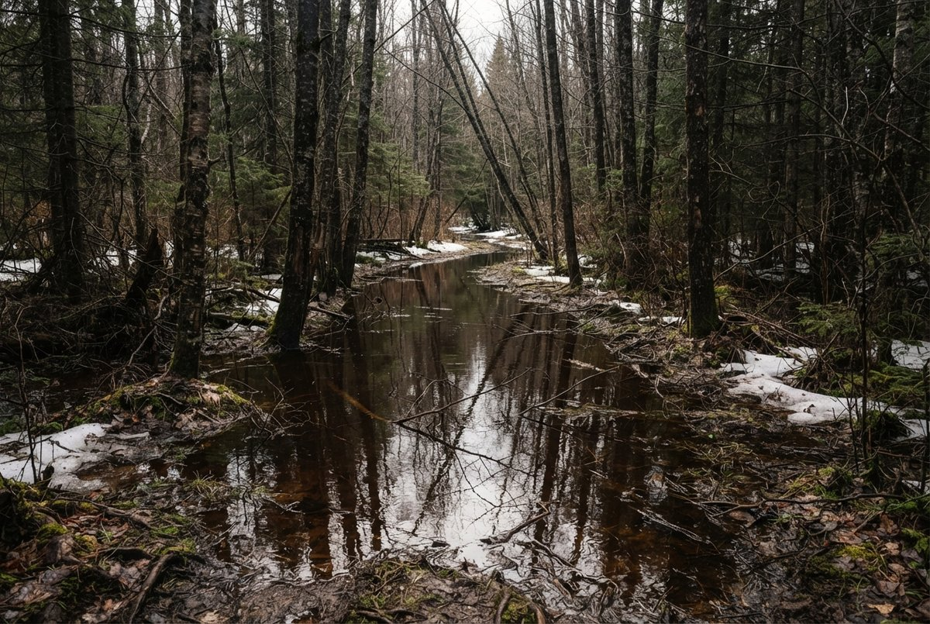
OBSERVATION
Un sentier sous l'eau au printemps. Faut-il annuler la visite guidée ?
Le parc rouvre dans deux semaines. Est-ce que ça change quelque chose ?
L'autobus est réservé, mais pas encore payé. Et maintenant ?
Vingt-deux personnes sont inscrites. Qui faut-il prévenir en premier ?
Que diriez-vous à quelqu'un qui trouve qu'on exagère ?
C2 · Quand la météo décide
3
Notes:
C'est le cas « crue » du jeu de rôle de E1. Le poser ici en groupe permet aux élèves d'arriver au jeu de rôle avec des arguments déjà éprouvés.

Slide 4
TROIS QUESTIONS, TOUJOURS DANS CET ORDRE
Est-ce que ça touche mon créneau ? Est-ce dangereux ou seulement désagréable ? Existe-t-il une date de rechange ?
La première vient du Défi 1, la deuxième dépend de votre groupe, la troisième ne dépend pas du tout de la météo.
C2 · Quand la météo décide
4
Notes:
Diapositive à photographier. Faire remarquer que seule la première question porte sur le bulletin : les deux autres portent sur les gens et sur le calendrier.

Slide 5
DEUX CATÉGORIES
Désagréable, ou dangereux ?
DÉSAGRÉABLE
DANGEREUX
De la pluie, du vent ordinaire
De la glace au sol
Du froid d'hiver normal
Un refroidissement éolien de −35
Un ciel gris toute la journée
Une visibilité nulle en poudrerie
Une journée chaude d'été
Une chaleur extrême, indice UV de 9
Et la limite bouge : huit personnes de plus de 70 ans la déplacent.
C2 · Quand la météo décide
5
Notes:
Faire compléter la colonne de droite avant de l'afficher. Puis poser la question qui fâche : est-ce que la limite est la même pour un groupe de vingt ans et pour celui de Marisol ?

Slide 6
QUATRE DÉCISIONS
Ce qu'on dit dans chaque cas
On maintient
On reporte
« L'atelier de cuisine est maintenu : il a lieu à l'intérieur. »
« La marche est reportée au samedi 22, même heure, même endroit. »
On annule
On déplace
« Le spectacle est annulé : la chorale ne repasse pas cette saison. »
« La pétanque est maintenue, mais déplacée à neuf heures. »
C2 · Quand la météo décide
6
Notes:
Faire répéter les quatre phrases entières. Ce sont des modèles à copier, pas des exemples à commenter : l'élève doit pouvoir en produire une semblable en dix secondes.

Slide 7
DÉCISION
Maintenir, reporter ou annuler ?
Pour chaque situation du Centre, choisissez et justifiez.
1
Verglas samedi matin ; la marche peut se refaire le 22.
2
Ciel gris, averses ; l'atelier de cuisine est à l'intérieur.
3
Tempête samedi ; le spectacle de la chorale passe ce soir-là seulement.
4
Crue printanière ; le parc rouvre dans deux semaines.
5
Chaleur extrême, UV de 9 ; la pétanque était à 14 h.
6
Froid extrême ; l'autobus loué est payé et non remboursable.
C2 · Quand la météo décide
7
Notes:
Six des huit énoncés de l'exercice t2dec du module. Exiger la justification autant que la décision. Le dernier surprend toujours : c'est l'argent qui force l'annulation, pas le froid.

Slide 8
CORRECTION
Maintenir, reporter ou annuler ?
Correction — on lit la réponse, on ne commente pas l'erreur.
1
Verglas samedi matin ; la marche peut se refaire le 22. » on reporte — une date existe
2
Ciel gris, averses ; l'atelier de cuisine est à l'intérieur. » on maintient — ça ne touche pas
3
Tempête samedi ; le spectacle de la chorale passe ce soir-là seulement. » on annule — aucune date
4
Crue printanière ; le parc rouvre dans deux semaines. » on reporte — après la réouverture
5
Chaleur extrême, UV de 9 ; la pétanque était à 14 h. » on déplace à 9 h
6
Froid extrême ; l'autobus loué est payé et non remboursable. » on annule — l'argent, pas la météo
C2 · Quand la météo décide
8
Notes:
Corriger en groupe. Donner la bonne réponse, sans revenir sur qui s'est trompé.

Slide 9
DÉCIDER TROP TÔT
Le piège le plus fréquent
ON ENTEND SOUVENT
IL FAUT DIRE PLUTÔT
Mercredi : « J'annule, il y a une veille pour samedi. »
Mercredi : « Je vous confirme vendredi à midi. »
Les prévisions changeront d'ici là, souvent dans le bon sens. On annonce le moment de la décision, on écoute jusque-là, et on tranche à l'heure dite — même si l'on n'est pas plus sûr.
C2 · Quand la météo décide
9
Notes:
Rappeler la formule de A1 : elle revient ici avec tout son poids. Décider trop tôt coûte aussi cher que décider trop tard, et c'est beaucoup moins évident.

Slide 10
BILLET DE SORTIE
Écrivez la décision et sa raison pour l'un des huit cas, en une seule phrase.
Choisissez le cas que votre équipe a défendu.
La décision doit contenir la date, l'heure ou le lieu, selon le cas.
C2 · Quand la météo décide
C2 · Quand la météo décide
10
Notes:
Ramasser les billets : ils sont le brouillon direct de l'exercice t2msg de C4. Relever surtout les décisions incomplètes — « reportée » sans date — et les montrer anonymement au début de C4.

